Slide 1


IDOL
Workshop
12-13 de novembro 2019

Slide 2



Agenda
Data | Tópico
12/11 | Arquitetura IDOL Server | Rodrigo Tomaz
12/11 | Laboratório APIs NLP & Text Analytics.
12/11 | Instalação IDOL Server
13/11 | Arquitetura IDOL Media Server | Erick Delgado
13/11 | Instalação IDOL Media Server
13/11 | Laboratório APIs Audio e Visual Analytics.

Slide 3

IDOL Server
NLP & Text Analytics

Slide 4

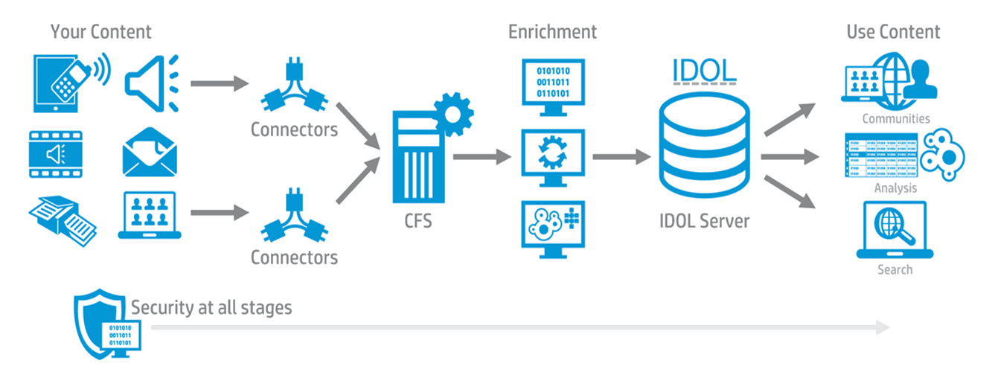

Arquitetura do IDOL
Utiliza a API ACI (Autonomy Content Infrastructure) para comunicação com as aplicações (ex: interfaces) através de requisições HTTP / HTTPS - Aderente ao SOAP / JSON
Notes:
Oracle didn’t built this feature from the ground up. We did

Slide 5
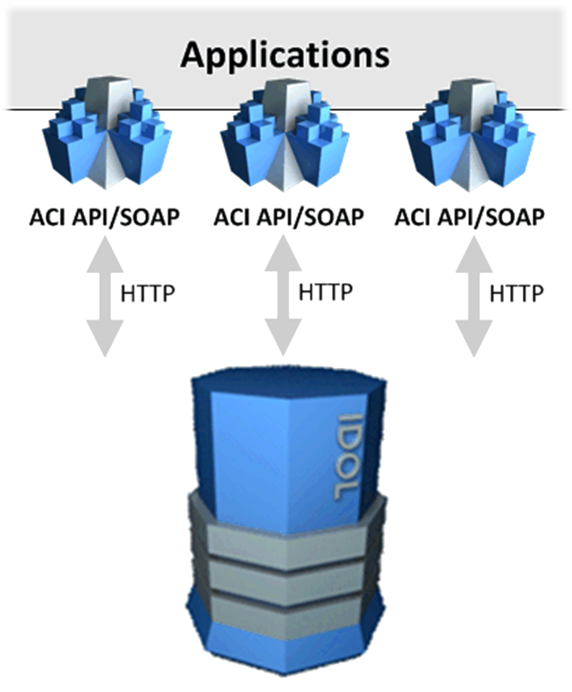
ACI API Commands
- ACTION: Requisições enviadas ao IDOL que retornam resultados. Diferentes componentes do IDOL aceitam diferentes comandos ACI.
- INDEX: Usadas para adicionar (indexar), modificar e excluir informações do IDOL Server
- SERVICE: Controla o comportamento dos componentes IDOL (parar, reiniciar, listar configuração )
Exemplos..
Notes:
Oracle didn’t built this feature from the ground up. We did

Slide 6
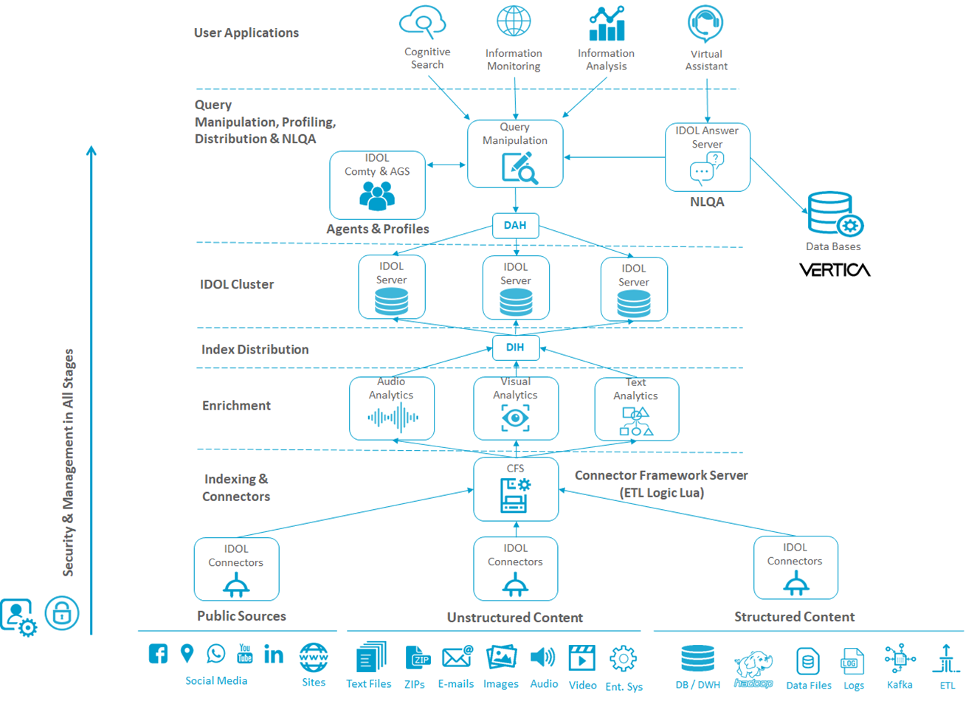
Componentes e Funcionalidades do IDOL
- Camada de indexação (conectores, CFS, Lua)
- Camada de processamento de multimidia (Media Server)
- Camada de índice (IDOL Content engines)
- Camada de distribuição (DAH e DIH)
- Camada de usuários, permissões, segurança (Community & OGS)
- Interfaces (Find, DataAdmin, SiteAdmin, ACI API)
- NLP (AnswerServer)
- Outros componentes (View Server, QMS, Eduction, Category, Controller & Coordinator)
Notes:
Oracle didn’t built this feature from the ground up. We did

Slide 7
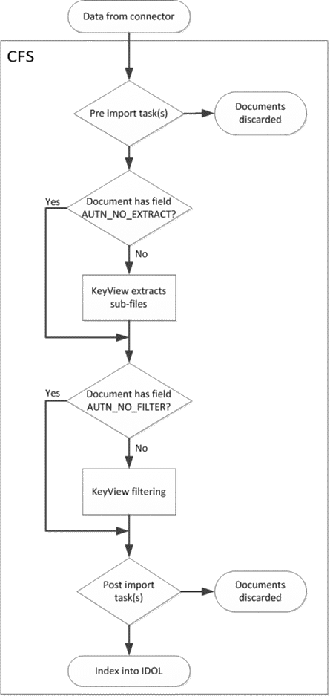

Conectores e CFS
Fluxo de Indexação CFS
Identificação de formato automática e extração de conteúdo
Enriquecimento de conteúdo (Extração de entidades, Redaction, Categorização, extensão via lua scripting)
Conectores Standard
File System (Arquivos qualquer formato)
Web (Sites crawler)
ODBC (Bancos de dados)
Conectores Social Media
Mídia Social
Conectores Advanced
Repositórios Enterprise: Sharepoint, Notes, SAP, Documentum, Amazon S3, GoogleDrive, Hadoop, Dropbox, etc...
Notes:
Oracle didn’t built this feature from the ground up. We did

Slide 8

IDOL Documentação
Notes:
Oracle didn’t built this feature from the ground up. We did

Slide 9
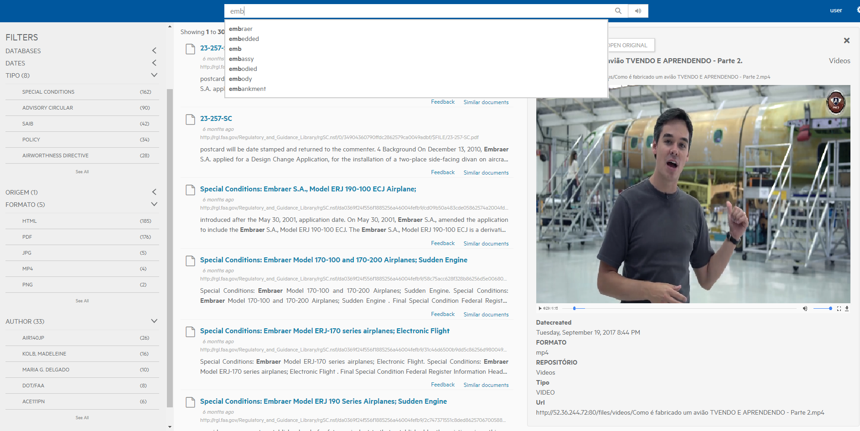
IDOL FIND
Notes:
Oracle didn’t built this feature from the ground up. We did

Slide 10


IDOL Server
NLP & Text Analytics
Demo Lab

Slide 11

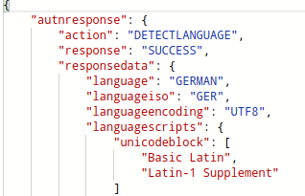
Identificação de Idiomas
Descrição da Função
Realiza a identificação automática do idioma com base no conteúdo do documento.
Permite aplicar as regras de acordo com o idioma detectado (stopwords, stemming, sinônimos).
Exemplo Chamada ACI API
action=DetectLanguage&Text=Israelische Sicherheitskräfte haben bei einer gezielten Aktion im Gazastreifen einen Islamistenführer getötet. Die Armee rechnet nun mit mehrtägigen Auseinandersetzungen.
Resultado
Notes:
Oracle didn’t built this feature from the ground up. We did

Slide 12

Sumários conceituais
Descrição da Função
Possibilita a criação de sumários conceituais, baseado nos tópicos mais relevantes do conteúdo ou mais relevantes aos termos de pesquisa
Exemplo Chamada ACI API
action=query&databasematch=g1&print=fields&printfields=DRECONTENT&summary=concept&characters=1500&text=prisao em segunda instancia
Resultado
"title": "Rosa Weber dá segundo voto contra prisão após condenação em segunda instância",
"summary": "Rosa Weber dá segundo voto contra prisão após condenação em segunda instância. Ainda faltam os votos dos ministros Luiz Fux, Cármen Lúcia, Ricardo Lewandowski, Gilmar Mendes, Celso de Mello e Dias Toffoli. “O dispositivo não abre campo a controvérsias semânticas.” \n\nPara Mello, a C...",
Notes:
Oracle didn’t built this feature from the ground up. We did

Slide 13

Extração de conceitos
Descrição da Função
Apresenta dinamicamente, os termos mais relevantes de uma amostra de resultados
Exemplo Chamada ACI API
action=query&querysummary=true&text=psl&responseformat=simplejson
Resultado
"$": "SUPREMO TRIBUNAL FEDERAL"
"$": "Luís Roberto Barroso"
"$": "ALEXANDRE DE MORAES"
"$": "Aurélio Mello"
"$": "prisão após condenação"
Notes:
Oracle didn’t built this feature from the ground up. We did

Slide 14

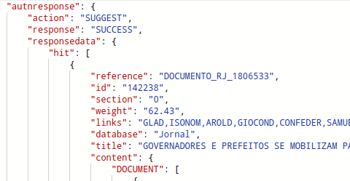
Sugestão de conteúdo similar
Descrição da Função
Apresenta sugestão de documentos com conteúdo conceitualmente similar a um documento ou conceito pesquisado
Exemplo Chamada ACI API
action=Suggest&ID=140881
Resultado
Notes:
Oracle didn’t built this feature from the ground up. We did

Slide 15
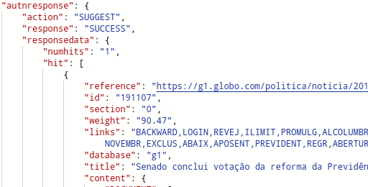
Comparação de Documentos
Descrição da Função
Possibilita analisar a similaridade conceitual de dois ou mais conteúdos, através da análise de extração e análise de termos e conceitos.
Exemplo Chamada ACI API
action=Suggest&Clusters=True&Reference=https://g1.globo.com/economia/noticia/2019/10/22/reforma-da-previdencia-entenda-ponto-a-ponto-a-proposta-aprovada-em-2o-turno-no-senado.ghtml&matchreference=https://g1.globo.com/politica/noticia/2019/10/23/senado-conclui-votacao-da-reforma-da-previdencia-texto-segue-para-promulgacao.ghtml&responseformat=simplejson
Resultado
Notes:
Oracle didn’t built this feature from the ground up. We did

Slide 16

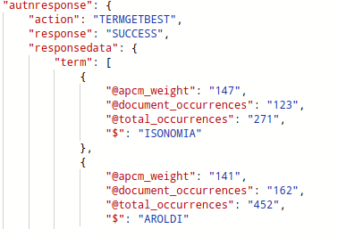
Nuvem de termos
Descrição da Função
Permite gerar dinamicamente o agrupamento com os termos mais relevantes do conteúdo
Exemplo Chamada ACI API
action=TermGetBest&stemming=false&MinDocOccs=100&ShowQueryWeights=True&ID=140881
Resultado
Notes:
Oracle didn’t built this feature from the ground up. We did

Slide 17

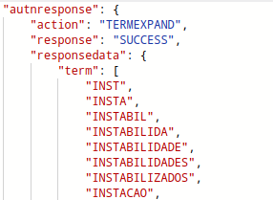
Auto-complete
Descrição da Função
Oferece mecanismos de sugestão de termos durante a digitação, com base no conteúdo e idioma identificado
Exemplo Chamada ACI API
action=TermExpand&Expansion=wild&Stemming=False&Text=inst
Resultado
Notes:
Oracle didn’t built this feature from the ground up. We did

Slide 18

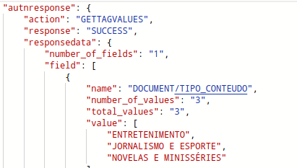
Informações sobre atributos
Descrição da Função
Possibilita listar todos os atributos dos documentos e os valores possíveis para os mesmos
Exemplo Chamada ACI API
action=GetTagValues&FieldName=TIPO_CONTEUDO
Resultado
Notes:
Oracle didn’t built this feature from the ground up. We did

Slide 19

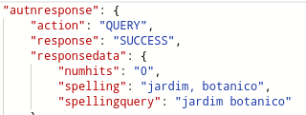
Correção de termos
Descrição da Função
Fornece mecanismo de correção ortográfico, com base nas regras do idioma, tanto durante a digitação do termo quanto na pesquisa realizada
Exemplo Chamada ACI API
action=query&spellcheck=true&text=jardik notanico
Resultado
Notes:
Oracle didn’t built this feature from the ground up. We did

Slide 20

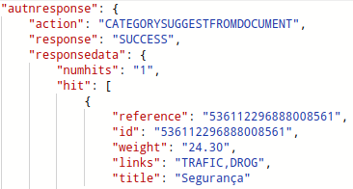
Categorização/Classificação de documentos
Descrição da Função
Permite realizar a criação de taxonomias e classificação automática do conteúdo, a partir de conceitos presentes em texto não estruturado.
Exemplo Chamada ACI API
action=CategoryCreate&Category=Economia
Resultado
Notes:
Oracle didn’t built this feature from the ground up. We did

Slide 21
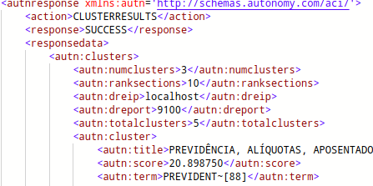
Clustering
Descrição da Função
Agrupamento automático de informações existentes em grandes repositórios de informações não estruturadas.
Exemplo Chamada ACI API
action=ClusterCluster&SourceJobName=Job_DEMO1&TargetJobName=Job_DEMO_Target&DoMapping=True
Resultado
Notes:
Oracle didn’t built this feature from the ground up. We did

Slide 22

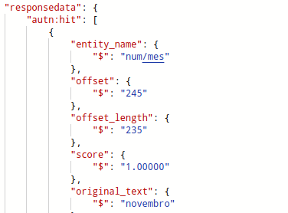
Extração de Entidades
Descrição da Função
Possibilita a extração de entidades (termos, strings, valores, etc) a partir de informação não estruturada, utilizando dicionários (gramáticas).
O IDOL oferece múltiplas gramáticas e permite também a criação de gramáticas personalizadas.
Exemplo Chamada ACI API
action=EduceFromText&Text=Senado conclui votação da reforma da Previdência; texto segue para promulgação Plenário já havia aprovado texto-base da PEC nesta terça-feira (22).
Resultado
Notes:
Oracle didn’t built this feature from the ground up. We did

Slide 23

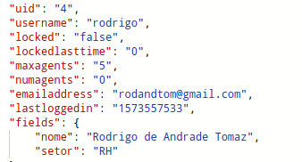
Gerenciamento de Usuários
Descrição da Função
Possibilita a criação e importação de usuários de repositórios existentes, possibilitando uma experiência personalizada (agentes de pesquisa, perfis de uso, envio de alertas, descoberta de informações)
Exemplo Chamada ACI API
action=UserAdd&UserName=rodrigo&Password=123456&FieldSetor=Compras
Resultado
Notes:
Oracle didn’t built this feature from the ground up. We did

Slide 24

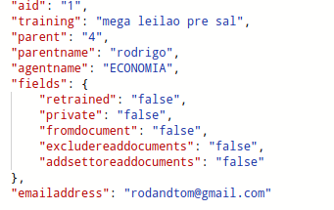
Agentes de Pesquisa
Descrição da Função
Possibilita ao usuário cadastrar tópicos de interesse, para descobrir e monitorar informações relevantes ao seu interesse
Exemplo Chamada ACI API
action=AgentAdd&UserName=rodrigo&AgentName=ECONOMIA&responseformat=simplejson&Training=mega leilao pre sal
Resultado
Notes:
Oracle didn’t built this feature from the ground up. We did

Slide 25

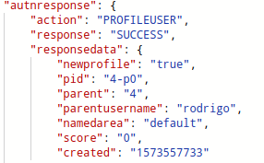
Profiles
Descrição da Função
Criação de perfis com base na experiência de uso, para recomendação de conteúdo, criação de alertas, descobertas de usuários especialistas, etc.
Exemplo Chamada ACI API
action=ProfileUser&UserName=rodrigo&responseformat=simplejson&Document=64308+146733+144227+144178+143864+143578+136678+136472+136471+135749&Mode=ID
Resultado
Notes:
Oracle didn’t built this feature from the ground up. We did

Slide 26

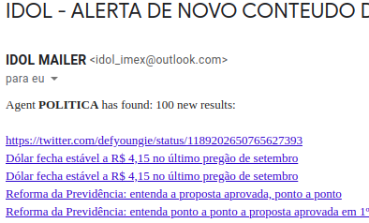
Alertas de Conteúdo
Descrição da Função
Envio de notificações aos usuários com a informação de novo conteúdo disponível, com base nos agentes criados pelo usuário.
Exemplo Chamada ACI API
N/A
Resultado
Notes:
Oracle didn’t built this feature from the ground up. We did

Slide 27

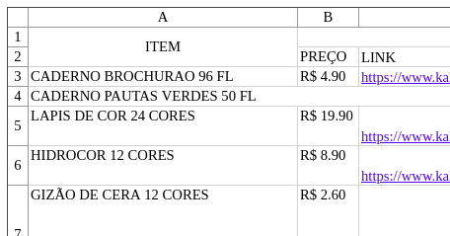
Visualização de Conteúdo
Descrição da Função
Possibilita a pré-visualização de conteúdo, sem a necessidade de abertura do arquivo original ou instalação de aplicativos para visualização
Exemplo Chamada ACI API
action=View&NoACI=True&Reference=/home/rodrigo/IDOL_12.3.0/lista_material_JP_REV1.xlsx
Resultado
Notes:
Oracle didn’t built this feature from the ground up. We did

Slide 28


IDOL Server
NLP & Text Analytics
Instalação

Slide 29
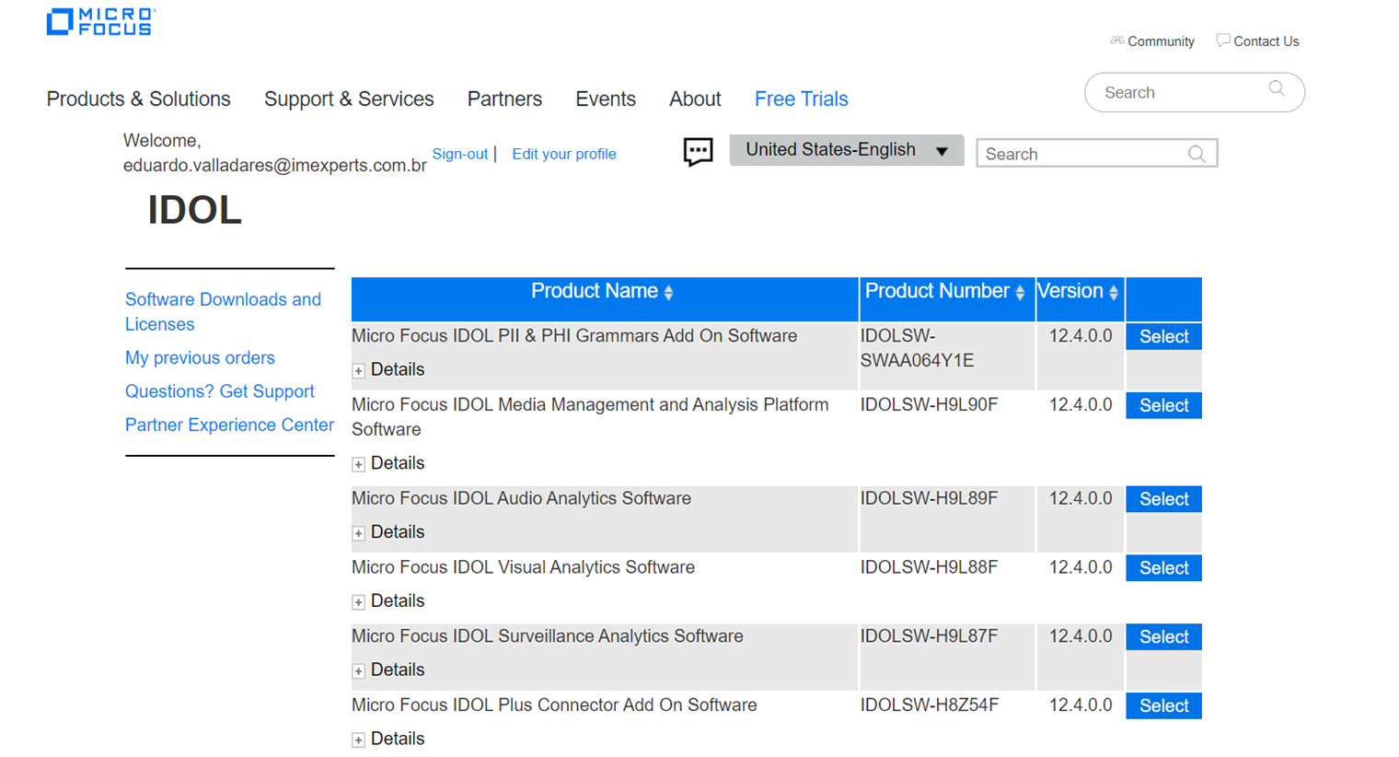
Portal Micro Focus – Instalador
Notes:
Oracle didn’t built this feature from the ground up. We did

Slide 30
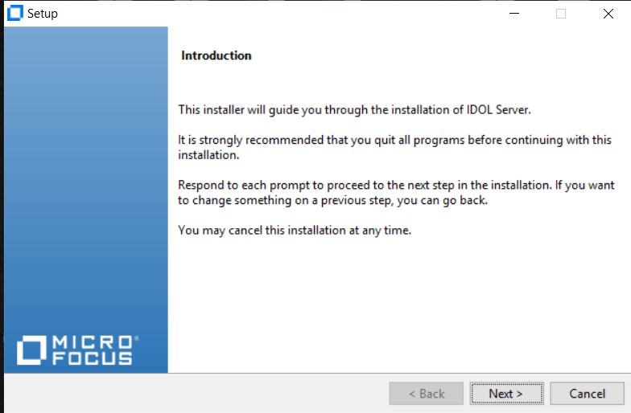
Instalação
Notes:
Oracle didn’t built this feature from the ground up. We did

Slide 31
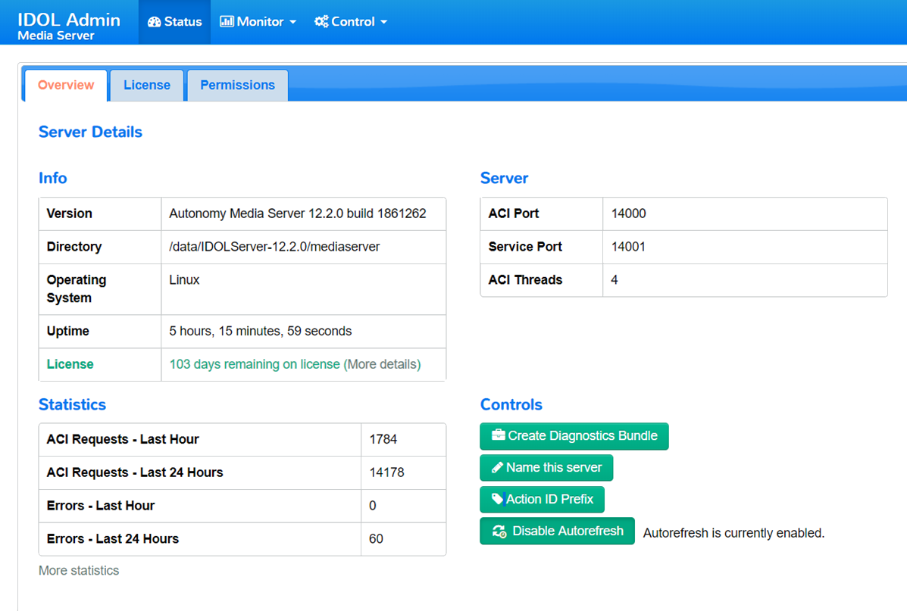
IDOL Admin /Site Admin
Notes:
Oracle didn’t built this feature from the ground up. We did

Slide 32

IDOL Media Server
Audio & Visual Analytics

Slide 33
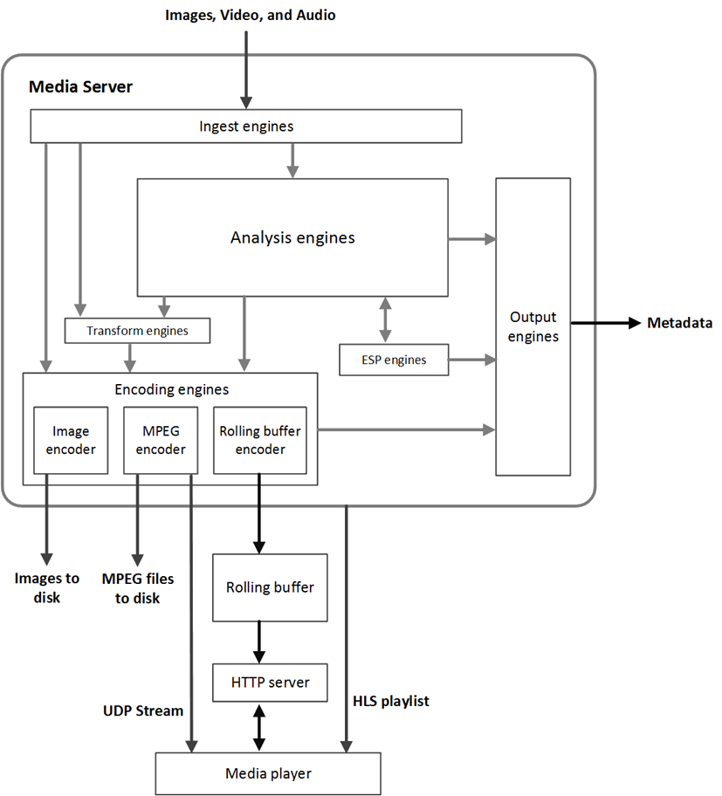
Arquitetura do IDOL Media Server
Ingest Engines
Image
Video
...
Event stream processing (ESP) Engines
Filter
Combine
And / Or
….
Analysis Engines
Face Analysis
Image Analysis
Audio Analysis
OCR
...
Transform Engines
Crop
Rotate
Blur
...
Encoding Engines
Image Encoder
MPEG Encoder
RollingBuffer
….
Output Engines
HTTP
IDOL
ODBC
Post
Response
XML
Notes:
Oracle didn’t built this feature from the ground up. We did

Slide 34
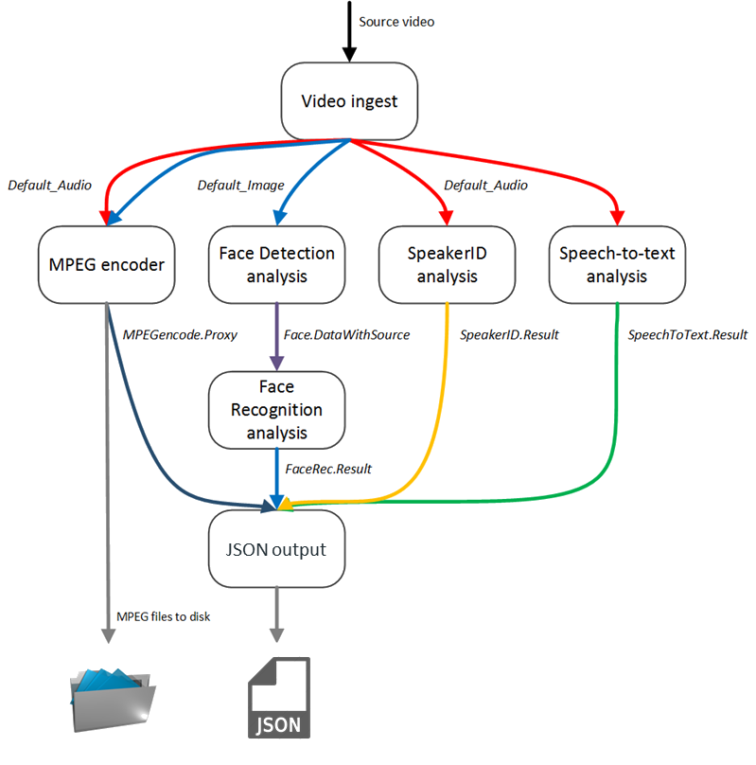
IDOL Media Server Sessions
Sessões de Processamento
Para chamar o API do IDOL Media Server (HTTP REST) para iniciar o processamento, é necessário criar uma Sessão de Processamento SESSION.
As sessões podem ser invocadas de forma SINCRONA ou ASSINCRONA. Para iniciar uma sessão, primeiro é necessário criar uma configuração CONFIGURATION que será passada para a sessão. A Configuração é o que define quais analíticos, as regras e em que sequência elas devem ser usadas durante o processamento do conteúdo multimídia. Dessa forma, várias análises podem ser aplicadas na mesma chamada da API do IDOL para o mesmo áudio, vídeo ou imagem. A resposta da API REST no formato JSON incluirá o resultado de todas as análises e metadados adicionais, como horário e identificadores.
Notes:
Oracle didn’t built this feature from the ground up. We did

Slide 35
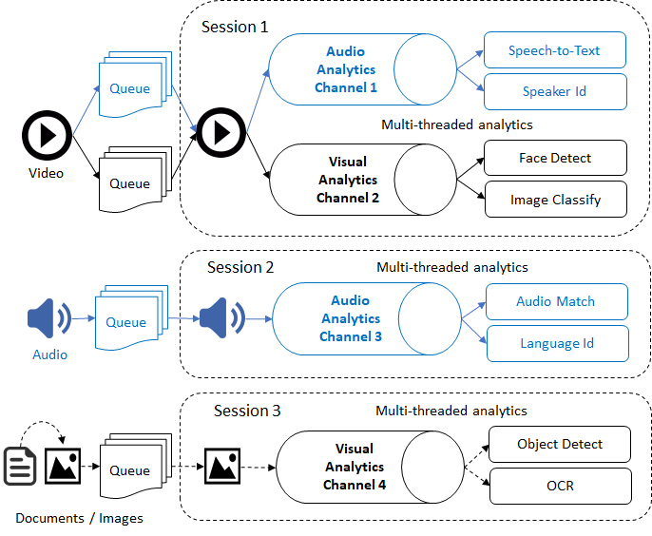
IDOL Media Server Channels
Channels para processamento simultâneo
Um Canal (CHANNEL) é a unidade base de processamento do IDOL Media Analytics. Existem 2 tipos de Canais:
Visual Analytics Channels. Eles permitem executar sessões para processar conteúdo de vídeo, imagens ou documentos, para aplicar um ou vários analíticos visuais ao mesmo tempo.
Audio Analytics Chennels. Eles permitem executar sessões para processar conteúdo de áudio ou vídeo, para aplicar um ou vários analíticos de áudio ao mesmo tempo.
Múltiplos analíticos podem ser executados no mesmo canal simultaneamente usando multi-threading, dependendo apenas da capacidade de processamento do Host. No entanto, apenas uma imagem, áudio ou vídeo pode ser processado ao mesmo tempo no mesmo canal.
Se mais de uma sessão de análise de conteúdo for enviada para a mesma instância do IDOL, ela buscará um canal disponível; se nenhum estiver disponível, ficará na fila até que algum canal esteja disponível. Em outras palavras, o número máximo de sessões simultâneas para analisar vários conteúdos de imagem, áudio ou vídeo ao mesmo tempo depende do número de canais simultâneos disponíveis.
Notes:
Oracle didn’t built this feature from the ground up. We did

Slide 36
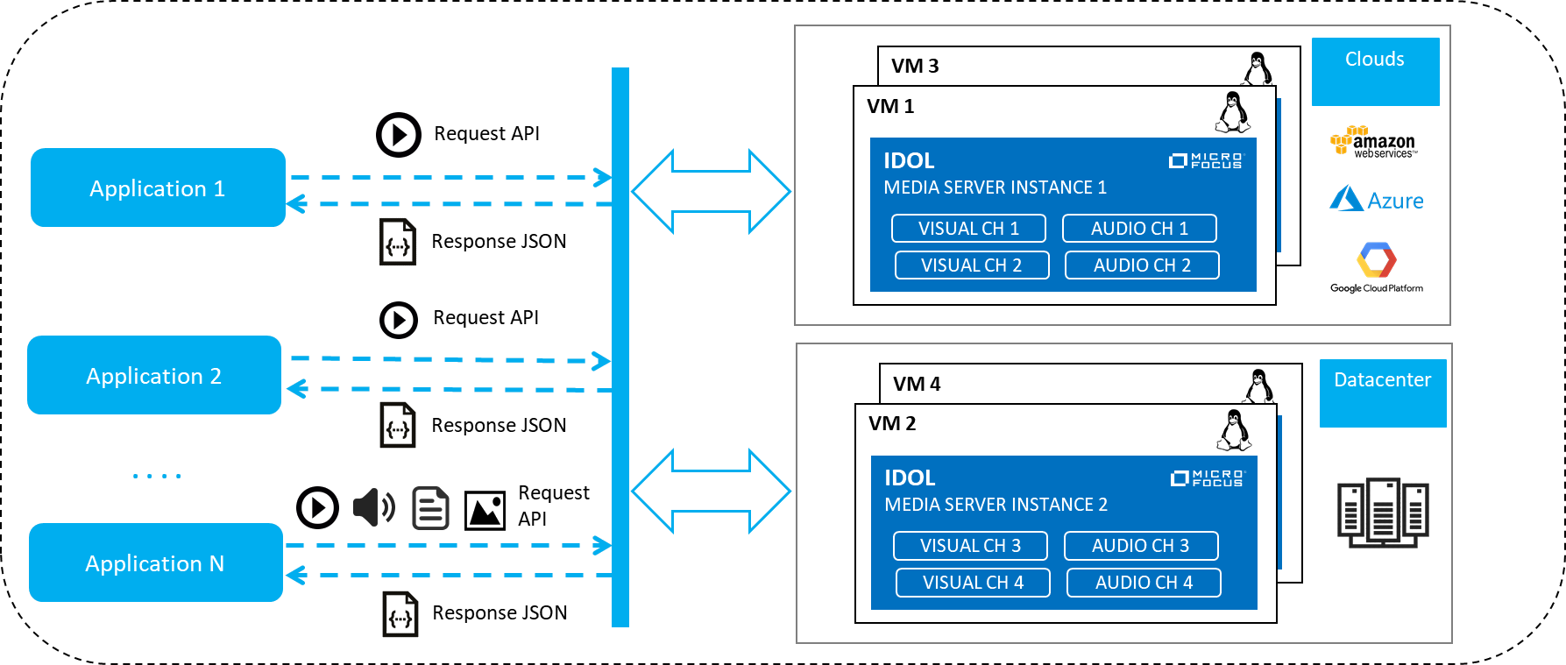
IDOL Media Server Deployment
Notes:
Oracle didn’t built this feature from the ground up. We did

Slide 37

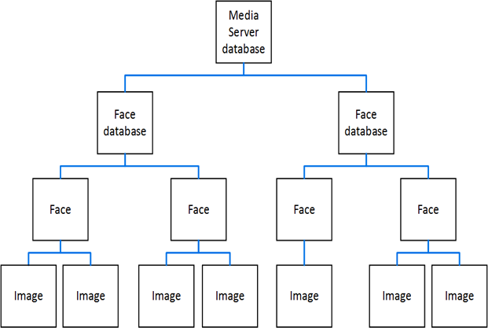
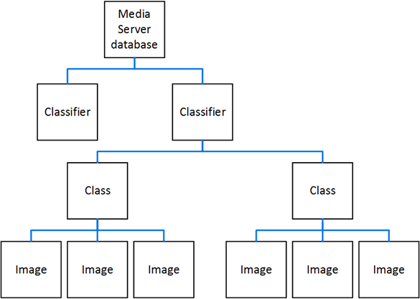
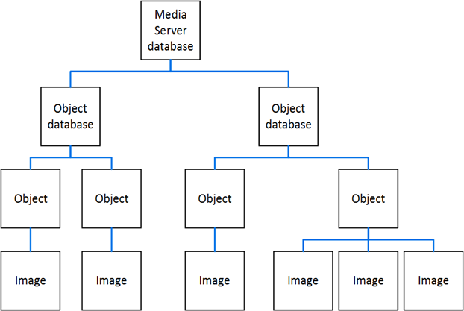
IDOL Media Training DB
Para executar o reconhecimento facial, você deve treinar o IDOL fornecendo imagens das pessoas que deseja identificar. Quando você executa o reconhecimento de faces, o IDOL compara as faces detectadas na imagem ou no vídeo com as faces adicionadas durante o treinamento.
Para executar o reconhecimento de objetos 2D ou 3D, você deve treinar o IDOL fornecendo imagens de objetos que deseja reconhecer. Quando você executa o reconhecimento de objetos, o Media Server usa os dados de treinamento para reconhecer objetos em sua mídia.
Para executar a classificação de imagens com ML, você deve treinar o IDOL fornecendo imagens representativas das classes escolhidas.
Notes:
Oracle didn’t built this feature from the ground up. We did

Slide 38
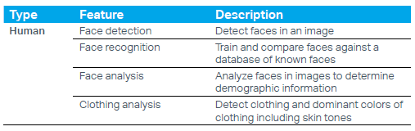

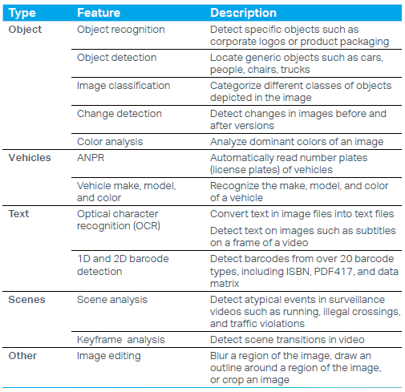
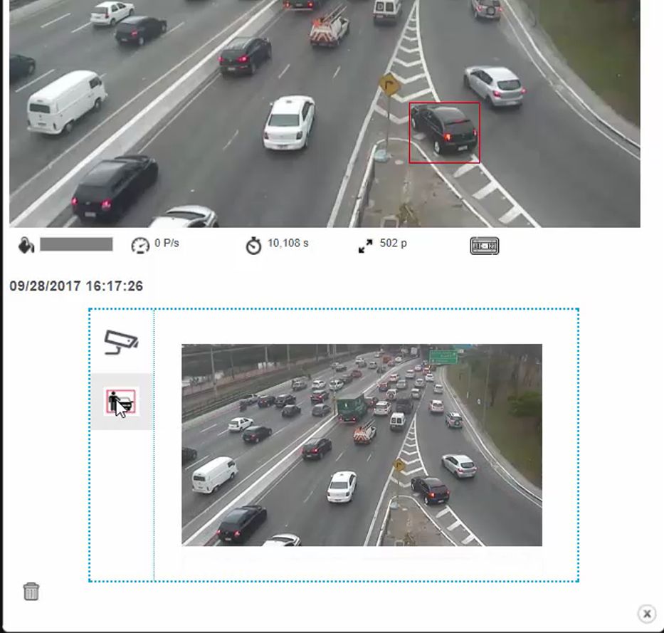
Visual Analytics
& IDOL
Notes:
Oracle didn’t built this feature from the ground up. We did

Slide 39
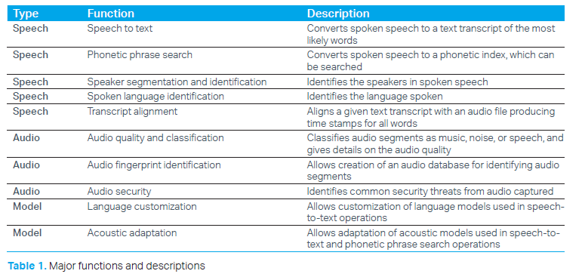
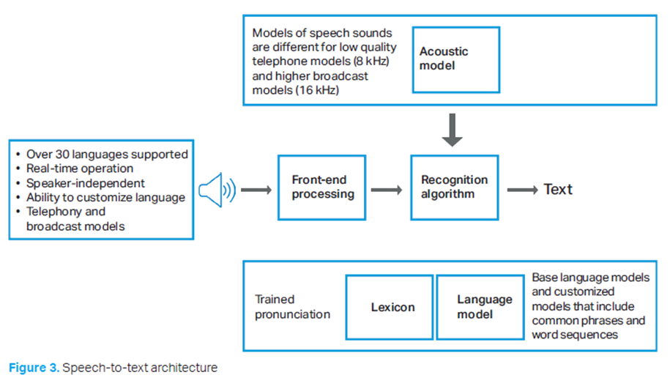
Audio Analytics
O modelo acústico utiliza redes neurais profundas (DNNs) para realizar um aprendizado profundo da fala.
Audio Matching
Speech
Segment Video into News Stories
identifies the times at which new stories begin and end and extracts the key concepts from each story.
Notes:
Oracle didn’t built this feature from the ground up. We did

Slide 40
IDOL Media Server
Audio & Visual Analytics
Instalação

Slide 41
Portal Micro Focus – Instalador
Notes:
Oracle didn’t built this feature from the ground up. We did

Slide 42
Instalação
Notes:
Oracle didn’t built this feature from the ground up. We did

Slide 43
IDOL Admin /Site Admin
Notes:
Oracle didn’t built this feature from the ground up. We did

Slide 44
IDOL Documentação
Notes:
Oracle didn’t built this feature from the ground up. We did

Slide 45
IDOL Media Server
Audio & Visual Analytics
Demo Lab

Slide 46

Detecção, Reconhecimento e Demografia facial
Descrição da Função
Detecta faces em uma imagem
Treina e compara faces com um banco de dados de faces
Analisa faces em imagens para determinar informações demográficas
Exemplo Chamada ACI API
action=process&?source=/dev/video0&configName=faceDetection
action=process&?source=/dev/video0&configName=faceRecognition
action=process&?source=/dev/video0&configName=faceDemographics
Resultado
JSON
Notes:
Oracle didn’t built this feature from the ground up. We did

Slide 47


Sentimento facial, Detecção roupas a Análise Cores
Descrição da Função
Analisa faces em imagens para determinar o sentimento
Detecta roupas e analisa cores dominantes, incluindo tons de pele
Exemplo Chamada ACI API
action=process&?source=/dev/video0&configName=faceState
action=process&?source=/dev/video0&configName=clothingAnalysis
Resultado
JSON
Notes:
Oracle didn’t built this feature from the ground up. We did

Slide 48

Reconhecimento óptico de caracteres (OCR)
Descrição da Função
Detecta e converte texto em imagens para arquivos de texto: Legendas no frame de um vídeo
Exemplo Chamada ACI API
action=process&?source=/dev/video0&configName=ocr
Resultado
JSON
Notes:
Oracle didn’t built this feature from the ground up. We did

Slide 49
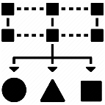
Classificação de Imagens e Objetos
Descrição da Função
Detecta Objetos genéricos: carros, pessoas, cadeiras, caminhões.
Reconhece Objetos específicos: Logotipos corporativos de produtos
Classifica imagens em classes de objetos: bebidas, armas
Exemplo Chamada ACI API
action=process&?source=/dev/video0&configName=objectDetection
action=process&?source=/dev/video0&configName=objectRecognition
action=process&?source=/dev/video0&configName=objectClassification
Resultado
JSON
Notes:
Oracle didn’t built this feature from the ground up. We did

Slide 50

Comparação de Imagens
Descrição da Função
Compara imagens e detecta áreas diferentes e semelhantes
Exemplo Chamada ACI API
action=process&?source=/dev/video0&configName=objectComparison
Resultado
JSON
Notes:
Oracle didn’t built this feature from the ground up. We did

Slide 51

Transcrição da fala (Speech-to-text)
Descrição da Função
Converte a fala em uma transcrição de texto das palavras ditas
Treina um modelo de linguagem personalizado com um vocabulário especifico
Identifica o idioma falado em uma conversa
Exemplo Chamada ACI API
action=process&?source=/dev/video0&configName=speechToText
action=process&?source=/dev/video0&configName=speechTraining
action=process&?source=/dev/video0&configName=speechId
Resultado
JSON
Notes:
Oracle didn’t built this feature from the ground up. We did

Slide 52

Alinhamento de transcrição e qualidade de Áudio
Descrição da Função
Alinhamento de um determinado texto de transcrição com um arquivo de áudio para produzir registros de data/hora para todas as palavras
Analisa a qualidade do áudio e classifica os segmentos de áudio como música, ruído ou fala
Exemplo Chamada ACI API
action=process&?source=/dev/video0&configName=transcriptionAlign
action=process&?source=/dev/video0&configName=audioQuality
Resultado
JSON
Notes:
Oracle didn’t built this feature from the ground up. We did

Slide 53

Detecção de padrões de Áudio
Descrição da Função
Detecta padrões de áudio e identifica segmentos de áudio que correspondem a áudios treinados em um banco de dados de áudio
Exemplo Chamada ACI API
action=process&?source=/dev/video0&configName=audioFingerprint
Resultado
JSON
Notes:
Oracle didn’t built this feature from the ground up. We did

Slide 54
IDOL Media Server
Perguntas, Duvidas ou comentários ?

